Slide 1
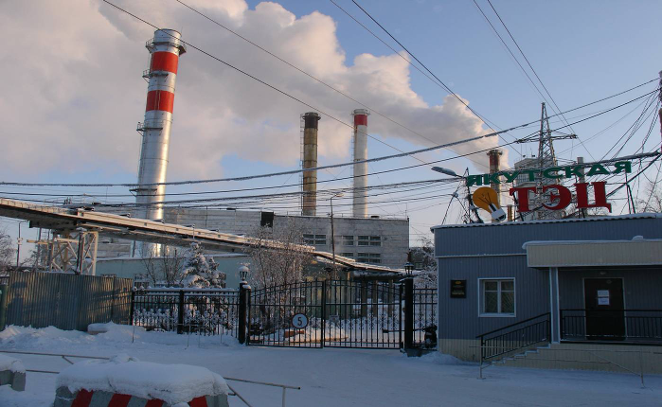
Технологическое присоединение объектов заявителей к сетям тепло-водоснабжения ПАО «Якутскэнерго»
Докладчик:
Начальник ОТПкТС ЯТЭЦ Ширшиков Д.Л.

Slide 2
Заявка на технологическое присоединение
Ссылка на сайт ПАО «Якутскэнерго» - https://yakutskenergo.ru/Urid_lic/techn-connection-heatsupply/

Slide 3
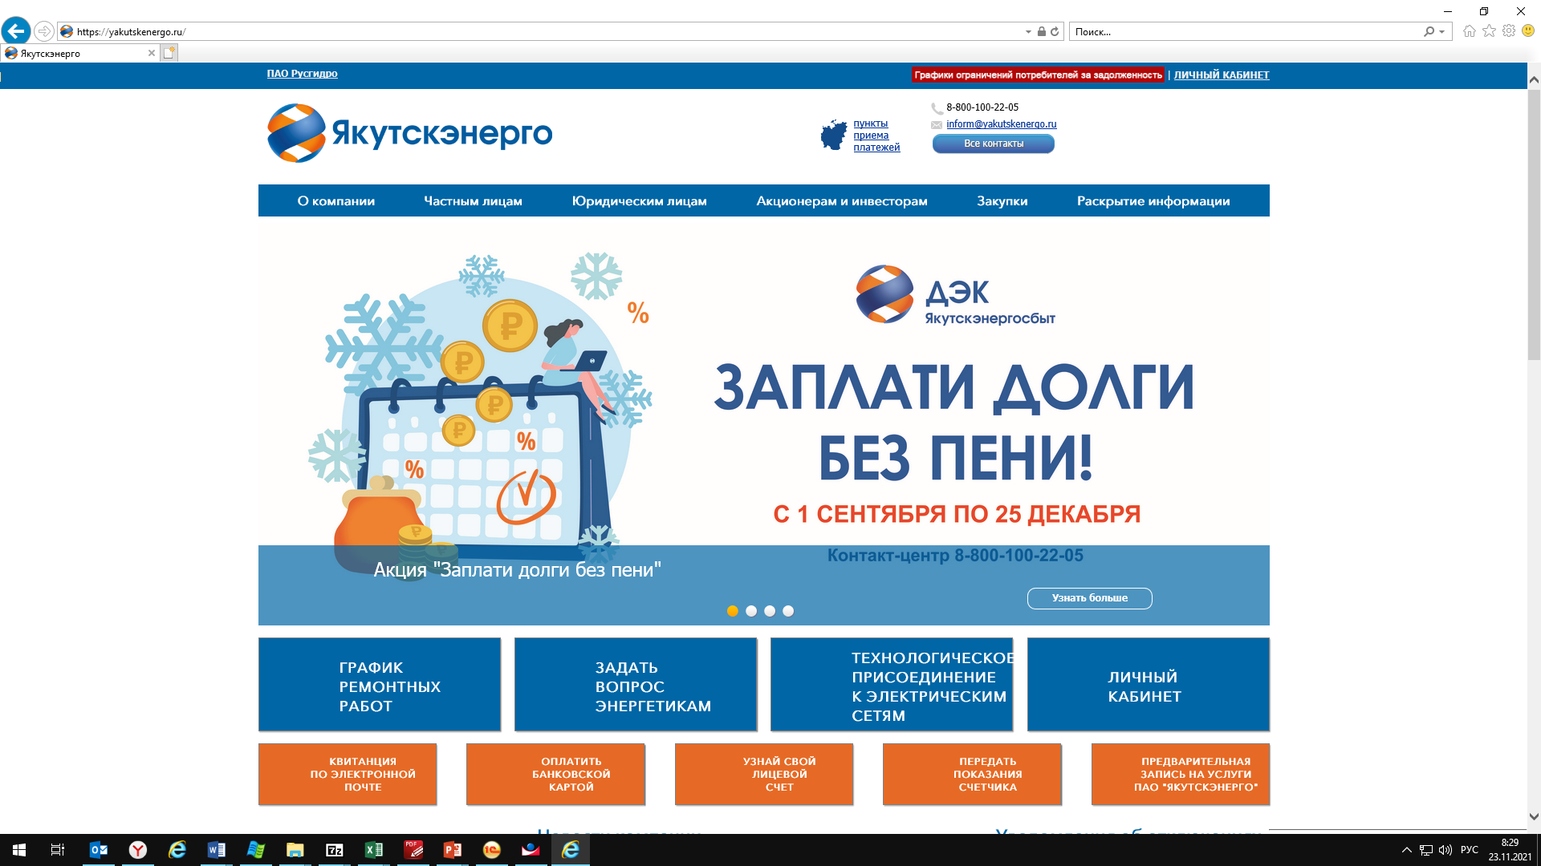
Подача заявки

Slide 4
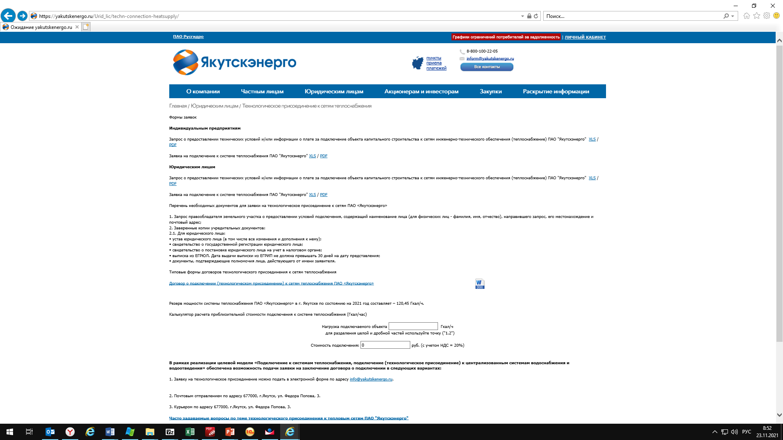
Подача заявки

Slide 5
Документы необходимые для заключения договора технологического присоединения
1. Для заключения договора о подключении заявитель направляет на бумажном носителе или в электронной форме в адрес исполнителя заявку на подключение к системе теплоснабжения, которая содержит следующие сведения:
а) реквизиты заявителя (для юридических лиц - полное наименование организации, дата и номер записи о включении в Единый государственный реестр юридических лиц, для индивидуальных предпринимателей - фамилия, имя, отчество, дата и номер записи о включении в Единый государственный реестр индивидуальных предпринимателей, для физических лиц - фамилия, имя, отчество, серия, номер и дата выдачи паспорта или иного документа, удостоверяющего личность, почтовый адрес, телефон, факс, адрес электронной почты);
б) местонахождение подключаемого объекта;
в) технические параметры подключаемого объекта:
расчетные максимальные часовые и среднечасовые расходы тепловой энергии и соответствующие им расчетные расходы теплоносителей на технологические нужды, отопление, вентиляцию, кондиционирование воздуха и горячее водоснабжение;
вид и параметры теплоносителей (давление и температура);
режимы теплопотребления для подключаемого объекта (непрерывный, одно-, двухсменный и др.);
расположение узла учета тепловой энергии и теплоносителей и контроля их качества;
требования к надежности теплоснабжения подключаемого объекта (допустимые перерывы в подаче теплоносителей по продолжительности, периодам года и др.);
наличие и возможность использования собственных источников тепловой энергии (с указанием их мощностей и режимов работы);
г) правовые основания пользования заявителем подключаемым объектом (при подключении существующего подключаемого объекта);
д) правовые основания пользования заявителем земельным участком, на котором расположен существующий подключаемый объект или предполагается создание подключаемого объекта;
е) номер и дата выдачи технических условий (если они выдавались ранее);
ж) планируемые сроки ввода в эксплуатацию подключаемого объекта;
з) информация о границах земельного участка, на котором планируется осуществить строительство (реконструкцию, модернизацию) подключаемого объекта;
и) информация о виде разрешенного использования земельного участка;
к) информация о предельных параметрах разрешенного строительства (реконструкции, модернизации) подключаемого объекта.
2. К заявке о подключении к системе теплоснабжения прилагаются следующие документы:
а) копии правоустанавливающих документов, подтверждающих право собственности или иное законное право заявителя на подключаемый объект или земельный участок, права на которые не зарегистрированы в Едином государственном реестре недвижимости (в случае если такие права зарегистрированы в указанном реестре, представляются соответствующие выписки из Единого государственного реестра недвижимости);
б) ситуационный план расположения подключаемого объекта с привязкой к территории населенного пункта или элементам территориального деления в схеме теплоснабжения;
в) топографическая карта земельного участка в масштабе 1:500 (для квартальной застройки 1:2000) с указанием всех наземных и подземных коммуникаций и сооружений (не прилагается в случае, если заявителем является физическое лицо, осуществляющее создание (реконструкцию) объекта индивидуального жилищного строительства);
г) документы, подтверждающие полномочия лица, действующего от имени заявителя (в случае если заявка подается представителем заявителя);
д) для юридических лиц - копии учредительных документов.

Slide 6
БЛАГОДАРИМ ЗА ВНИМАНИЕ!

